Slide 1

2x – y = 1
PHƯƠNG TRÌNH BẬC NHẤT HAI ẨN
HỆ HAI PHƯƠNG TRÌNH BẬC NHẤT HAI ẨN
9y = -27
x + 3y = -11
Tiết 2

Slide 2


2
MỞ ĐẦU
Hai bạn Dũng, Huy vào siêu thị mua vở và bút bi để ủng hộ các bạn học sinh vùng lũ lụt. Bạn Dũng mua 5 quyển vở, 3 chiếc bút bi với tổng số tiền phải trả là 39 000 đồng. Bạn Huy mua 6 quyển vở, 2 chiếc bút bi với tổng số tiền phải trả là 42 000 đồng. Giả sử giá của mỗi quyển vở là x đồng (x > 0), giá của mỗi chiếc bút bi là y đồng (y > 0).
Viết hai phương trình bậc nhất hai ẩn x, y lần lượt biểu thị tổng số tiền phải trả của bạn Dũng, bạn Huy.

Slide 3
2
MỞ ĐẦU
Hai bạn Dũng, Huy vào siêu thị mua vở và bút bi để ủng hộ các bạn học sinh vùng lũ lụt. Bạn Dũng mua 5 quyển vở, 3 chiếc bút bi với tổng số tiền phải trả là 39 000 đồng. Bạn Huy mua 6 quyển vở, 2 chiếc bút bi với tổng số tiền phải trả là 42 000 đồng. Giả sử giá của mỗi quyển vở là x đồng (x > 0), giá của mỗi chiếc bút bi là y đồng (y > 0).
5.x + 3.y
:bạn Dũng bạn Huy:
6.x + 2.y
(đồng)
(đồng)

Slide 4
2
MỞ ĐẦU
Hai bạn Dũng, Huy vào siêu thị mua vở và bút bi để ủng hộ các bạn học sinh vùng lũ lụt. Bạn Dũng mua 5 quyển vở, 3 chiếc bút bi với tổng số tiền phải trả là 39 000 đồng. Bạn Huy mua 6 quyển vở, 2 chiếc bút bi với tổng số tiền phải trả là 42 000 đồng. Giả sử giá của mỗi quyển vở là x đồng (x > 0), giá của mỗi chiếc bút bi là y đồng (y > 0).
5.x + 3.y
:bạn Dũng bạn Huy:
6.x + 2.y
(đồng)
(đồng)

Slide 5
2
MỞ ĐẦU
Hai bạn Dũng, Huy vào siêu thị mua vở và bút bi để ủng hộ các bạn học sinh vùng lũ lụt. Bạn Dũng mua 5 quyển vở, 3 chiếc bút bi với tổng số tiền phải trả là 39 000 đồng. Bạn Huy mua 6 quyển vở, 2 chiếc bút bi với tổng số tiền phải trả là 42 000 đồng. Giả sử giá của mỗi quyển vở là x đồng (x > 0), giá của mỗi chiếc bút bi là y đồng (y > 0).
Ta có:
(1)
5.x + 3.y = 39 000
(2)
6.x + 2.y = 42 000

Slide 6
2
HỆ HAI PHƯƠNG TRÌNH BẬC NHẤT HAI ẨN
Hai bạn Dũng, Huy vào siêu thị mua vở và bút bi để ủng hộ các bạn học sinh vùng lũ lụt. Bạn Dũng mua 5 quyển vở, 3 chiếc bút bi với tổng số tiền phải trả là 39 000 đồng. Bạn Huy mua 6 quyển vở, 2 chiếc bút bi với tổng số tiền phải trả là 42 000 đồng. Giả sử giá của mỗi quyển vở là x đồng (x > 0), giá của mỗi chiếc bút bi là y đồng (y > 0).
5.x + 3.y = 39 000
Ta có:
HỆ HAI PHƯƠNG TRÌNH
6.x + 2.y = 42 000

Slide 7
2
HỆ HAI PHƯƠNG TRÌNH BẬC NHẤT HAI ẨN
KHÁI NIỆM
a.x + b.y = c
Hệ hai phương trình bậc nhất hai ẩn có dạng:
ở đó mỗi phương trình ax + by = c và a’x + b’y = c’ đều là phương trình bậc nhất hai ẩn.
(I)
a’.x + b’.y = c’
5.x + 3.y = 39 000
VÍ DỤ 1.
Hệ hai phương trình bậc nhất hai ẩn:
6.x + 2.y = 42 000

Slide 8
2
HỆ HAI PHƯƠNG TRÌNH BẬC NHẤT HAI ẨN
a.x + b.y = c
Hệ hai phương trình bậc nhất hai ẩn có dạng:
ở đó mỗi phương trình ax + by = c và a’x + b’y = c’ đều là phương trình bậc nhất hai ẩn.
(I)
a’.x + b’.y = c’
?1.
Đâu là hệ hai phương trình bậc nhất hai ẩn trong:
2x - 3y = 5
2x - 3y = 5
9y = -27
x² + y² = 121
x + 3y = -11
3x = -6
x + 3y = -11
x + 3y = -11

Slide 9
2
HỆ HAI PHƯƠNG TRÌNH BẬC NHẤT HAI ẨN
a.x + b.y = c
Hệ hai phương trình bậc nhất hai ẩn có dạng:
ở đó mỗi phương trình ax + by = c và a’x + b’y = c’ đều là phương trình bậc nhất hai ẩn.
(I)
a’.x + b’.y = c’
?1.
Đâu là hệ hai phương trình bậc nhất hai ẩn trong:
2x - 3y = 5
2x - 3y = 5
9y = -27
x² + y² = 121
x + 3y = -11
3x = -6
x + 3y = -11
x + 3y = -11

Slide 10
2
HỆ HAI PHƯƠNG TRÌNH BẬC NHẤT HAI ẨN
a.x + b.y = c
Hệ hai phương trình bậc nhất hai ẩn có dạng:
ở đó mỗi phương trình ax + by = c và a’x + b’y = c’ đều là phương trình bậc nhất hai ẩn.
(I)
a’.x + b’.y = c’
?1.
Đâu là hệ hai phương trình bậc nhất hai ẩn trong:
2x - 3y = 5
2x - 3y = 5
9y = -27
x² + y² = 121
x + 3y = -11
3x = -6
x + 3y = -11
x + 3y = -11

Slide 11
2
HỆ HAI PHƯƠNG TRÌNH BẬC NHẤT HAI ẨN
?2.
Hệ phương trình nào sau đây là hệ hai phương trình bậc nhất hai ẩn?
x + 3y = 3
là hệ hai phương trình bậc nhất hai ẩn với a = 1; b = 3; c = 3 và a’ = 2; b’ = 1; c’ = -4.
2x + y = -4
0x + 0y = -5
không phải hệ hai phương trình bậc nhất hai ẩn vì a = b = 0.
2x + 7y = 3
2x + 0y = 0
là hệ hai phương trình bậc nhất hai ẩn với a = 2; b = 0; c = 0 và a’ = 0; b’ = -3; c’ = 1.
0x - 3y = 1

Slide 12
2
HỆ HAI PHƯƠNG TRÌNH BẬC NHẤT HAI ẨN
?2.
Hệ phương trình nào sau đây là hệ hai phương trình bậc nhất hai ẩn?
x + 3y = 3
là hệ hai phương trình bậc nhất hai ẩn với a = 1; b = 3; c = 3 và a’ = 2; b’ = 1; c’ = -4.
2x + y = -4
0x + 0y = -5
không phải hệ hai phương trình bậc nhất hai ẩn vì a = b = 0.
2x + 7y = 3
2x + 0y = 0
là hệ hai phương trình bậc nhất hai ẩn với a = 2; b = 0; c = 0 và a’ = 0; b’ = -3; c’ = 1.
0x - 3y = 1

Slide 13

2
HỆ HAI PHƯƠNG TRÌNH BẬC NHẤT HAI ẨN
5.x + 3.y = 39 000
(1)
VÍ DỤ 1.
Hệ hai phương trình bậc nhất hai ẩn:
6.x + 2.y = 42 000
(2)
Cặp số (x ; y) = (6 000 ; 3 000) có là nghiệm của từng phương trình bậc nhất trong hệ phương trình trên hay không?
Do 5 . 6 000 + 3 . 3 000 = 39 000 là khẳng định đúng nên cặp số (6 000 ; 3 000) là nghiệm của phương trình (1).
Do 6 . 6 000 + 2 . 3 000 = 42 000 là khẳng định đúng nên cặp số (6 000 ; 3 000) là nghiệm của phương trình (2).

Slide 14
2
HỆ HAI PHƯƠNG TRÌNH BẬC NHẤT HAI ẨN
5.x + 3.y = 39 000
(1)
VÍ DỤ 1.
Hệ hai phương trình bậc nhất hai ẩn:
6.x + 2.y = 42 000
(2)
Cặp số (x ; y) = (6 000 ; 3 000) có là nghiệm của từng phương trình bậc nhất trong hệ phương trình trên hay không
(x ; y) = (6 000 ; 3 000) là nghiệm của hệ hai phương trình bậc nhất hai ẩn đã cho.

Slide 15
2
HỆ HAI PHƯƠNG TRÌNH BẬC NHẤT HAI ẨN
a.x + b.y = c
Xét hệ hai phương trình bậc nhất hai ẩn:
(I)
a’.x + b’.y = c’
Nếu cặp số (x₀ ; y₀) là nghiệm của từng phương trình trong hệ (I) thì cặp số (x₀ ; y₀) được gọi là nghiệm của hệ (I).
Giải hệ phương trình là tìm tất cả nghiệm của hệ phương trình đó.

Slide 16
a.x + b.y = c
2
HỆ HAI PHƯƠNG TRÌNH BẬC NHẤT HAI ẨN
(I)
a’.x + b’.y = c’
Nếu cặp số (x₀ ; y₀) là nghiệm của từng phương trình trong hệ (I) thì cặp số (x₀ ; y₀) được gọi là nghiệm của hệ (I).
Giải hệ phương trình là tìm tất cả nghiệm của hệ phương trình đó.
2x - 3y = 5
?3.
Cho hệ phương trình
. Trong các cặp số sau,
x + 3y = -11
cặp số nào là nghiệm của hệ phương trình đã cho?
(-2 ; -3)
(1 ; -1)

Slide 17
a.x + b.y = c
2
HỆ HAI PHƯƠNG TRÌNH BẬC NHẤT HAI ẨN
(I)
a’.x + b’.y = c’
2x - 3y = 5
?3.
Cho hệ phương trình
. Trong các cặp số sau,
x + 3y = -11
cặp số nào là nghiệm của hệ phương trình đã cho?
(-2 ; -3)
Thay giá trị x = -2, y = -3 vào mỗi phương trình trong hệ:
2. (-2) – 3. (-3) = 5
(-2) + 3. (-3) = -11
Suy ra cặp số (-2 ; -3) là nghiệm của từng phương trình trong hệ.
Do đó cặp số (-2 ; -3) là nghiệm của hệ phương trình đã cho.

Slide 18
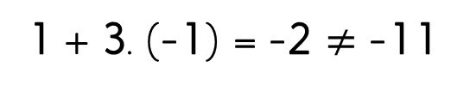
a.x + b.y = c
2
HỆ HAI PHƯƠNG TRÌNH BẬC NHẤT HAI ẨN
(I)
a’.x + b’.y = c’
2x - 3y = 5
?3.
Cho hệ phương trình
. Trong các cặp số sau,
x + 3y = -11
cặp số nào là nghiệm của hệ phương trình đã cho?
(1 ; -1)
Thay giá trị x = 1, y = -1 vào mỗi phương trình trong hệ:
2. 1 – 3. (-1) = 5
1 + 3. (-1) = -2 $≠$ -11
Suy ra cặp số (1 ; -1) không là nghiệm của phương trình thứ hai trong hệ.
Do đó cặp số (1 ; -1) không là nghiệm của hệ phương trình đã cho.

Slide 19
a.x + b.y = c
2
HỆ HAI PHƯƠNG TRÌNH BẬC NHẤT HAI ẨN
(I)
a’.x + b’.y = c’
Nếu cặp số (x₀ ; y₀) là nghiệm của từng phương trình trong hệ (I) thì cặp số (x₀ ; y₀) được gọi là nghiệm của hệ (I).
Giải hệ phương trình là tìm tất cả nghiệm của hệ phương trình đó.
2x - 3y = 5
?3.
Cho hệ phương trình
. Trong các cặp số sau,
x + 3y = -11
cặp số nào là nghiệm của hệ phương trình đã cho?
(-2 ; -3)
(1 ; -1)

Slide 20
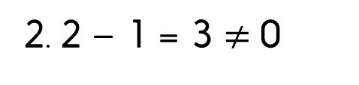
2
HỆ HAI PHƯƠNG TRÌNH BẬC NHẤT HAI ẨN
2x - y = 0
?4.
Cho hệ phương trình
. Trong các cặp số sau, cặp số nào
x + y = 3
là nghiệm của hệ phương trình đã cho?
(2 ; 1)
Thay giá trị x = 2, y = 1 vào mỗi phương trình trong hệ:
2. 2 – 1 = 3 $≠$0
2 + 1 = 3
Suy ra cặp số (2 ; 1) không là nghiệm của phương trình thứ nhất trong hệ.
Do đó cặp số (2 ; 1) không là nghiệm của hệ phương trình đã cho.

Slide 21
2
HỆ HAI PHƯƠNG TRÌNH BẬC NHẤT HAI ẨN
2x - y = 0
?4.
Cho hệ phương trình
. Trong các cặp số sau, cặp số nào
x + y = 3
là nghiệm của hệ phương trình đã cho?
(1 ; 2)
Thay giá trị x = 1, y = 2 vào mỗi phương trình trong hệ:
2. 1 – 2 = 0
1 + 2 = 3
Suy ra cặp số (1 ; 2) là nghiệm của từng phương trình trong hệ.
Do đó cặp số (1 ; 2) là nghiệm của hệ phương trình đã cho.

Slide 22
2
HỆ HAI PHƯƠNG TRÌNH BẬC NHẤT HAI ẨN
2x - y = 0
?4.
Cho hệ phương trình
. Trong các cặp số sau, cặp số nào
x + y = 3
là nghiệm của hệ phương trình đã cho?
y
(1 ; 2)
d₂
d₁
Do đó cặp số (1 ; 2) là nghiệm của hệ phương trình đã cho.
3
Cặp số (1 ; 2) là nghiệm của hệ phương trình đã cho có nghĩa là điểm M(1 ; 2) vừa thuộc đường thẳng d₁: 2x – y = 0, vừa thuộc đường thẳng d₂: x + y = 3.
2
M
1
O
1
2
3
x
Vậy M là giao điểm của hai đường thẳng d₁ và d₂.

Slide 23

3
VẬN DỤNG
HOẠT ĐỘNG THEO NHÓM
?5.
Cô Hạnh có hai khoản đầu tư với lãi suất là 8% và 10% mỗi năm. Cô Hạnh thu được tiền lãi từ hai khoản đầu tư đó là 160 triệu đồng mỗi năm. Viết phương trình bậc nhất hai ẩn cho hai khoản đầu tư của cô Hạnh.
Gọi x (triệu đồng) là khoản đầu tư với lãi suất là 8% mỗi năm (x > 0). Khi đó, tiền lãi thu được mỗi năm từ khoản đầu tư này là:
8%x = 0,08x (triệu đồng)
Gọi y (triệu đồng) là khoản đầu tư với lãi suất là 10% mỗi năm (y > 0). Khi đó, tiền lãi thu được mỗi năm từ khoản đầu tư này là:
10%y = 0,1y (triệu đồng)

Slide 24
3
VẬN DỤNG
HOẠT ĐỘNG THEO NHÓM
?5.
Cô Hạnh có hai khoản đầu tư với lãi suất là 8% và 10% mỗi năm. Cô Hạnh thu được tiền lãi từ hai khoản đầu tư đó là 160 triệu đồng mỗi năm. Viết phương trình bậc nhất hai ẩn cho hai khoản đầu tư của cô Hạnh.
Gọi x (triệu đồng) là khoản đầu tư với lãi suất là 8% mỗi năm (x > 0). Khi đó, tiền lãi thu được mỗi năm từ khoản đầu tư này là:
8%x = 0,08x (triệu đồng)
Gọi y (triệu đồng) là khoản đầu tư với lãi suất là 10% mỗi năm (y > 0). Khi đó, tiền lãi thu được mỗi năm từ khoản đầu tư này là:
10%y = 0,1y (triệu đồng)
Ta có phương trình bậc nhất hai ẩn x, y cho hai khoản đầu tư của cô Hạnh là:
0,08x + 0,1y = 160 hay 4x + 5y = 8 000

Slide 25
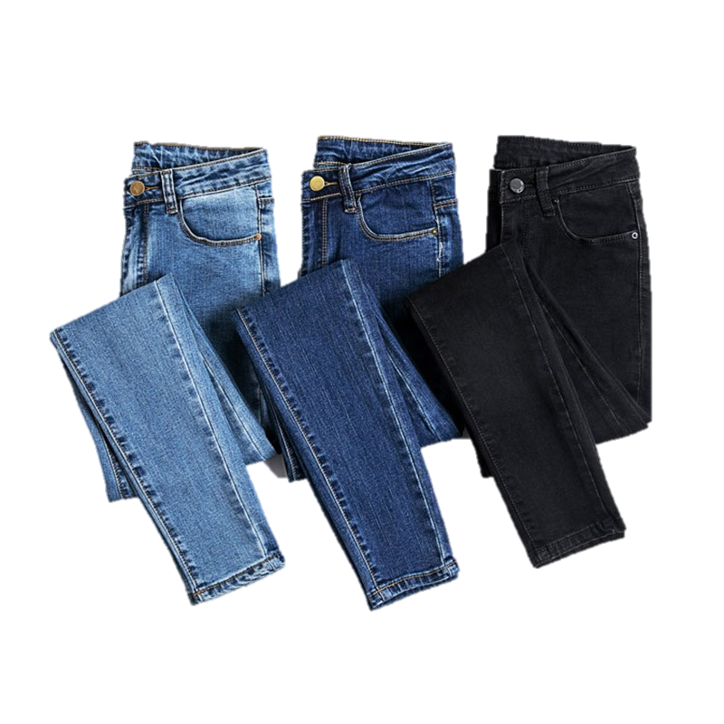

3
VẬN DỤNG
HOẠT ĐỘNG THEO NHÓM
?6.
Chị Lan và chị Thu đi mua áo sơ mi và quần tây tại một cửa hàng thời trang. Chị Lan mua 3 chiếc áo sơ mi và 2 chiếc quần tây với giá tiền tổng cộng là 2,25 triệu đồng. Chị Thu mua 2 chiếc áo sơ mi và 1 chiếc quần tây với giá tiền tổng cộng là 1,25 triệu đồng. Giả sử giá mỗi áo sơ mi là x triệu đồng (x > 0), giá của mỗi quần tây là y triệu đồng (y > 0). Lập hệ phương trình biểu diễn số tiền phải trả của chị Lan và chị Thu.
Chị Lan mua 3 áo sơ mi và 2 quần tây với tổng tiền 2,25 triệu đồng nên
3x + 2y = 2,25
Chị Thu mua 2 áo sơ mi và 1 quần tây với tổng tiền là 1,25 triệu đồng nên
2x + y = 1,25

Slide 26
3
VẬN DỤNG
HOẠT ĐỘNG THEO NHÓM
?6.
Chị Lan và chị Thu đi mua áo sơ mi và quần tây tại một cửa hàng thời trang. Chị Lan mua 3 chiếc áo sơ mi và 2 chiếc quần tây với giá tiền tổng cộng là 2,25 triệu đồng. Chị Thu mua 2 chiếc áo sơ mi và 1 chiếc quần tây với giá tiền tổng cộng là 1,25 triệu đồng. Giả sử giá mỗi áo sơ mi là x triệu đồng (x > 0), giá của mỗi quần tây là y triệu đồng (y > 0). Lập hệ phương trình biểu diễn số tiền phải trả của chị Lan và chị Thu.
Ta có hệ phương trình:
3x + 2y = 2,25
2x + y = 1,25

Slide 27
TỔNG KẾT
a.x + b.y = c
Hệ hai phương trình bậc nhất hai ẩn có dạng:
ở đó mỗi phương trình ax + by = c và a’x + b’y = c’ đều là phương trình bậc nhất hai ẩn.
(I)
a’.x + b’.y = c’
Nếu cặp số (x₀ ; y₀) là nghiệm của từng phương trình trong hệ (I) thì cặp số (x₀ ; y₀) được gọi là nghiệm của hệ (I).
Giải hệ phương trình là tìm tất cả nghiệm của hệ phương trình đó.

Slide 28
2x – y = 1
CẢM ƠN SỰ THEO DÕI CỦA CÁC EM
HẸN GẶP LẠI CÁC EM TRONG CÁC BÀI HỌC TIẾP THEO
9y = -27
Toán lớp 9 (Kết nối tri thức)
x + 3y = -11

